Slide 1
5. Kafli
Karl Marx

Slide 2
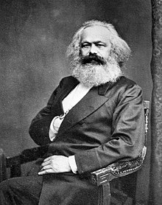
Karl Marx
Karl Marx (1818-1883)
  Þýskur
  Fæddur gyðingur en foreldrar snérust til kristni
  Lærði lögfræði, sagnfræði og heimspeki – doktor í heimspeki
  Ritstjóri vinstrisinnaðra blaða í Þýskalandi og Frakklandi
  Byltingasinni
  Náinn vinur Friedrich Engels

Slide 3
Karl Marx
Upphaf allrar þjóðfélagsgagnrýni eru stjórnmálaafskipti
  Gerður brottrækur frá Þýskalandi og París
    Hugmyndir hans hafa komið við einhverja
  Flytur til London
    Rannsakaði auðvaldsþjóðfélagið / markaðskerfið

Slide 4
Karl Marx
Das Kapital – Auðmagnið (1867)
  Markmiðið var að komast að innstu tilhneigingum hins kapítalíska hagkerfis (hreyfilögmálum þess)
  Bjó til líkan af fullkomnu kapítalísku hagkerfi
    Tók burt alla galla kerfisins
    Færir rök að slíkt kerfi (gallalaust) sé leið til glötunnar
    Slíkt kerfi er þá (með göllunum) líka á leið til glötunnar

Slide 5
  Karl Marx
  Fullkomið markaðshagkerfi Karls Marx
    Engin einokun
    Engin verkalýðsfélög
    Engin sérréttindi
    Allt selt á réttu verði (sem er virði vörunnar)
    Virði vöru:
      Allt vinnuafl sem fer í hana (beint og óbeint)

Slide 6
Karl Marx
Fullkomið markaðshagkerfi Karls Marx
  Verkamaðurinn - býður fram sitt vinnuafl
    Vinni hann ekki fullan vinnudag fær hann ekki vinnuna
  Fjármagnseigandinn - Í stöðugri samkeppni við keppinauta
  Hvar myndast þá gróðinn?
    Gildisaukinn – Verkamaðurinn fær ekki greitt fyrir allt hans vinnuframlag. Bara nóg til að lifa (sem er hans virði). Mismunurinn er gróði fjármagnseigandans

Slide 7
Karl Marx
  Fullkomið markaðshagkerfi Karls Marx
    Hvað gerist í svona kerfi sem á að vera svona fullkomlega réttlátt… en samt á þar sér stað svik?
    Það endar í hruni, innanfrá. Kerfið eyðir sjálfu sér á endanum
    Hvað tekur þá við: Hið stéttlausa samfélag

Slide 8
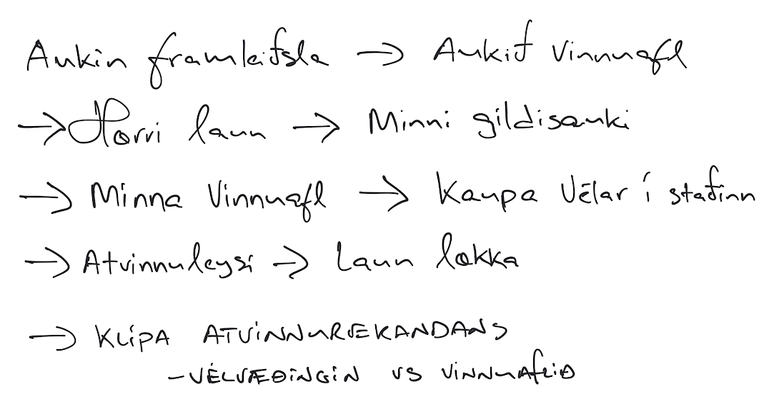
Karl Marx

Slide 9
Karl Marx
Hafði rétt fyrir sér með sumt
  Gróðinn hefur tilhneiginingu til að minnka (nema hjá einokunnarfyrirtækjum)
  Sífelld endurtekning hagsveiflna
  Framleiðendur leita alltaf að nýrri tækni til að viðhalda vexti sínum
  Fyrirtækin verða sífellt stærri

Slide 10
Karl Marx
En af hverju komu ekki endalok kerfisins?
  Þetta fullkomna hagkerfi er fyrir það fyrsta ekki til í raunveruleikanum
  Blönduð hagkerfi „trufla“ allar hagsveiflur því þau draga úr félagslegu óréttlæti markaðskerfisins
    Hagsveiflur verða ekki eins miklar
    Félagslegt réttlæti er meira
    Almennur jöfnuður - spilar stórt hlutverk

